Slide 1
Тема: Текст – рассуждение.
МОУ СОШ «Перспектива» городского округа Власиха Московской области
Учитель Т.А. Белякова

Slide 2
Орфографическая минутка
Футбол, хоккей, волейбол, городки, лапта, баскетбол, теннис
- Спишите названия спортивных игр по алфавиту.

Slide 3
Что такое текст?
Текст – это несколько предложений расположенных в определённом порядке и связанных между собой по смыслу
Какие виды текстов вы знаете?
Текст
Описание Повествование ???

Slide 4
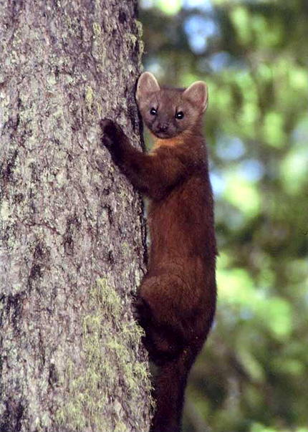
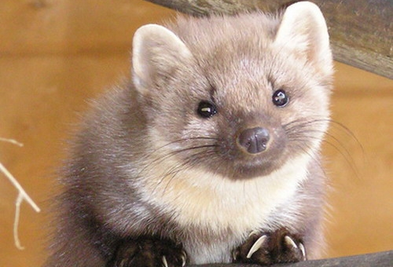
Определите вид текста.
Куница – хищный зверёк. Гибкая, ловкая, быстрая, она хорошо лазает по деревьям, отлично бегает по земле.
Текст - описание
Какой предмет?

Slide 5
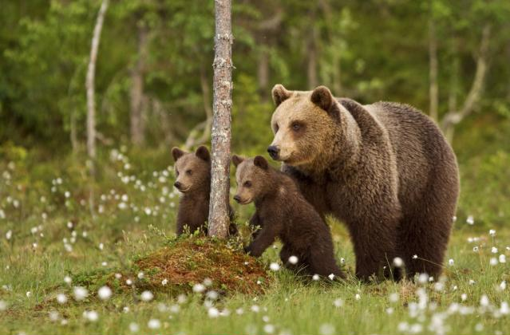
Определите вид текста.
Ещё зимой в трескучие морозы у медведицы рождаются медвежата. Они маленькие, с рукавичку, и мать ещё в берлоге их кормит молоком.
Текст - повествование
Что произошло?

Slide 6
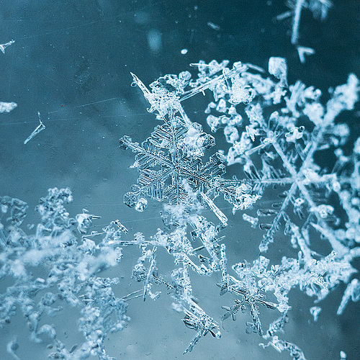
Определите вид текста.
Пробеги по дорожке в ясный морозный день. Слышишь, как снег скрипит под ногами? Как ты думаешь, почему?
Это ломаются под ногами маленькие лучики холодных звездочек. А так как ломается их сразу очень много – вот мы и слышим треск.
Текст - рассуждение
Почему?

Slide 7
Рефлексия
Соедини тип текста и вопрос, на который он отвечает.
Текст - описание
Что произошло?
Текст - повествование
Почему?
Текст - рассуждение
Какой предмет?

Slide 8
МОЛОДЦЫ!

Slide 9
Список используемых источников
https://yandex.ru/images/search?img_url=http%3A%2F%2Fnight-lyna.narod.ru%2F12345.jpg&uinfo=sw-1024-sh-819-ww-1008-wh-683-pd-1.25-wp-5x4_1280x1024&text=%D0%BA%D1%83%D0%BD%D0%B8%D1%86%D0%B0&redircnt=1430664502.1&noreask=1&pos=17&rpt=simage&lr=101754
https://yandex.ru/images/search?img_url=http%3A%2F%2Fdoseng.org%2Fuploads%2Fposts%2F2011-09%2F1316557346_these_funny_animals_796_33.jpg&uinfo=sw-1024-sh-819-ww-1008-wh-683-pd-1.25-wp-5x4_1280x1024&_=1430669146957&p=1&viewport=wide&text=%D0%BC%D0%B5%D0%B4%D0%B2%D0%B5%D0%B4%D0%B8%D1%86%D0%B0%20%D1%81%20%D0%BC%D0%B5%D0%B4%D0%B2%D0%B5%D0%B6%D0%B0%D1%82%D0%B0%D0%BC%D0%B8&pos=38&rpt=simage
https://yandex.ru/images/search?viewport=wide&text=%D1%81%D0%BD%D0%B5%D0%B3%20%D1%81%D0%BA%D1%80%D0%B8%D0%BF%D0%B8%D1%82%20%D0%BF%D0%BE%D0%B4%20%D0%BD%D0%BE%D0%B3%D0%B0%D0%BC%D0%B8&img_url=http%3A%2F%2Fstatics.photodom.com%2Fphotos%2F2013%2F03%2F30%2F2565660.jpg&pos=2&uinfo=sw-1024-sh-819-ww-1008-wh-683-pd-1.25-wp-5x4_1280x1024&rpt=simage&_=1430669237262
Поурочные разработки по русскому языку Т.Н. Ситникова, И.Ф. Яценко, Н.Ю. Васильева Москва «Вако» 2013г.
http://kartinki-vernisazh.ru/photo/94-2

